Slide 1
O 101 do e-pagamento - Noções básicas para utilização quotidiana
Lição 1.
Introdução ao e-pagamento
Financiado pela União Europeia. No entanto, os pontos de vista e opiniões expressos são da exclusiva responsabilidade do(s) autor(es) e não reflectem necessariamente os da União Europeia ou da Agência de Execução relativa à Educação, ao Audiovisual e à Cultura (EACEA). Nem a União Europeia nem a EACEA podem ser responsabilizadas pelas mesmas.
Project No: 2021-1-IT02-KA220-ADU-000035139
This project has been funded with the support of the European Commission. This publication reflects the views only of the author and the Commission cannot be held responsible for any use which may be made of the information contained therein.

Slide 2
1.1 Introdução ao e-pagamento
2021-1-IT02-KA220-ADU-000035139
O que é o e-pagamento?
E-pagamento significa pagamento eletrónico.
O e-pagamento é uma transação efetuada através da Internet ou de outros meios eletrónicos, em vez de utilizar dinheiro ou cheque.
2

Slide 3
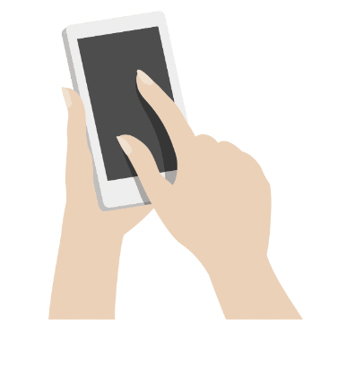
1.2 O e-pagamento na vida quotidiana
2021-1-IT02-KA220-ADU-000035139
Como posso utilizar os serviços de e-pagamento na minha vida quotidiana?
É possível pagar bilhetes para concertos online.
Pode comprar um livro online.
Pode pagar a fatura da reparação do automóvel online.
Pode facilmente enviar dinheiro a amigos ou à sua família.
3

Slide 4
Quem já utilizou o e-pagamento?
2021-1-IT02-KA220-ADU-000035139
Sim | Gostaria muito de o fazer, mas tenho algumas preocupações. | Não
4

Slide 5
1.3 Auto-avaliação
2021-1-IT02-KA220-ADU-000035139
Que conhecimentos tem sobre e-pagamentos e métodos de e-pagamento?
Até que ponto se sente confortável com a utilização dos vários métodos?
Sente-se autónomo no pagamento online?
Preencha a auto-avaliação para saber até que ponto se sente confiante com estas ferramentas
5

Slide 6
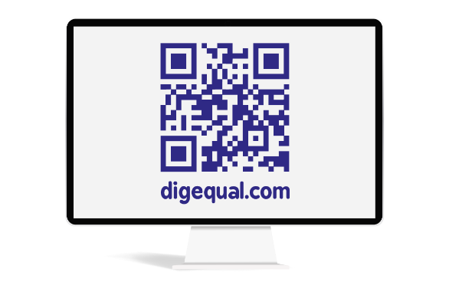
Project No: 2021-1-DE02-KA220-VET-000030542
Obrigado!
Siga-nos no Facebook!
Project No: 2021-1-IT02-KA220-ADU-000035139

Slide 7
e-pagamento
Lição 2.
Vantagens e desvantagens
Financiado pela União Europeia. No entanto, os pontos de vista e opiniões expressos são da exclusiva responsabilidade do(s) autor(es) e não reflectem necessariamente os da União Europeia ou da Agência de Execução relativa à Educação, ao Audiovisual e à Cultura (EACEA). Nem a União Europeia nem a EACEA podem ser responsabilizadas pelas mesmas.
Desenvolvido pela Polygonal | Dez, 2022
This project has been funded with the support of the European Commission. This publication reflects the views only of the author and the Commission cannot be held responsible for any use which may be made of the information contained therein.
Project No: 2021-1-IT02-KA220-ADU-000035139

Slide 8
Porque é que o e-pagamento é relevante?
2021-1-IT02-KA220-ADU-000035139
A tecnologia está a tornar-se cada vez mais importante na nossa vida quotidiana, incluindo a forma como pagamos as coisas.
A possibilidade de utilizar opções de pagamento digital pode proporcionar-lhe muitos benefícios e vantagens quando paga serviços online.
É importante aprender a utilizar estas opções para poder tirar o máximo partido do que a tecnologia tem para oferecer.
8

Slide 9
2.1 Vantagens dos sistemas de e-pagamento
2021-1-IT02-KA220-ADU-000035139
O que é que lhe vem à cabeça quando pensa nas vantagens dos sistemas de e-pagamento?
9

Slide 10
2.1 Vantagens dos sistemas de e-pagamento
2021-1-IT02-KA220-ADU-000035139
São convenientes.
Os sistemas de e-pagamento são muitas vezes mais convenientes do que os métodos de pagamento tradicionais, porque permitem aos utilizadores fazer ou receber pagamentos de forma rápida e fácil, sem necessidade de dinheiro ou cheques.
Por exemplo, com uma carteira digital, os utilizadores podem fazer compras ou transferir fundos simplesmente tocando no telemóvel ou utilizando um código PIN, em vez de andarem com dinheiro físico ou preencherem papelada.
10

Slide 11
2.1 Vantagens dos sistemas de e-pagamento
2021-1-IT02-KA220-ADU-000035139
São rápidos.
Os sistemas de e-pagamento podem processar transações quase instantaneamente, permitindo aos utilizadores efetuar ou receber pagamentos rapidamente e sem atrasos.
11

Slide 12
2.1 Vantagens dos sistemas de e-pagamento
2021-1-IT02-KA220-ADU-000035139
Ajudam-no a aceder a serviços em todo o mundo.
Os sistemas de e-pagamento permitem a transferência de dinheiro através das fronteiras, sem necessidade de moeda, tornando mais simples para as pessoas comprarem a empresas no estrangeiro.
12

Slide 13
2.1 Vantagens dos sistemas de e-pagamento
2021-1-IT02-KA220-ADU-000035139
Reduzem os riscos físicos.
Os sistemas de e-pagamento podem ser mais seguros do que os métodos de pagamento tradicionais, uma vez que não tem de se preocupar com dinheiro falso ou com roubos.
13

Slide 14
2.2 Desvantagens dos sistemas de e-pagamento
2021-1-IT02-KA220-ADU-000035139
O que é que lhe vem à cabeça quando pensa nos potenciais inconvenientes dos sistemas de e-pagamento?
14

Slide 15
2.2 Desvantagens dos sistemas de e-pagamento
2021-1-IT02-KA220-ADU-000035139
Está dependente da tecnologia.
Os sistemas de e-pagamento dependem da tecnologia, o que os torna vulneráveis a falhas ou perturbações técnicas. Por exemplo, se um sistema de carteira digital sofrer uma falha no servidor, os utilizadores podem não conseguir aceder às suas contas ou efetuar pagamentos.
15

Slide 16
2.2 Desvantagens dos sistemas de e-pagamento
2021-1-IT02-KA220-ADU-000035139
É necessário ter as ferramentas e os conhecimentos adequados para utilizar os sistemas de e-pagamento.
Os sistemas de e-pagamento podem ser difíceis de utilizar por pessoas que não têm acesso a dispositivos eletrónicos, como computadores ou smartphones. Esta situação pode excluir certos segmentos da população da utilização dos sistemas de e-pagamento, o que pode limitar a sua adoção e utilidade.
16

Slide 17
2.2 Desvantagens dos sistemas de e-pagamento
2021-1-IT02-KA220-ADU-000035139
Recolha de dados.
Sempre que se utiliza um serviço de e-pagamento, criam-se dados. É difícil saber que informações são recolhidas e utilizadas quando se utilizam sistemas de e-pagamento.
17

Slide 18
2.2 Desvantagens dos sistemas de e-pagamento
2021-1-IT02-KA220-ADU-000035139
Risco de violações da segurança e de fraude.
Uma vez que os sistemas de e-pagamento implicam a transferência de informações financeiras sensíveis, são frequentemente alvo de hackers e outros cibercriminosos que procuram roubar ou utilizar essas informações para fins ilegais.
18

Slide 19
2.2 Resumo das vantagens e desvantagens
2021-1-IT02-KA220-ADU-000035139
Quiz-Time: Quais são as vantagens ou desvantagens das imagens?
19

Slide 20
2.2 Resumo das vantagens e desvantagens
2021-1-IT02-KA220-ADU-000035139
Vantagem: Pode comprar bens a nível mundial.
20

Slide 21
2.2 Resumo das vantagens e desvantagens
2021-1-IT02-KA220-ADU-000035139
Desvantagem: É necessário ter as ferramentas e os conhecimentos corretos
21

Slide 22
2.2 Resumo das vantagens e desvantagens
2021-1-IT02-KA220-ADU-000035139
Vantagem:
São rápidos.
22

Slide 23
2.2 Resumo das vantagens e desvantagens
2021-1-IT02-KA220-ADU-000035139
Desvantagem: Existe o risco de violações de segurança.
23

Slide 24
2.2 Resumo das vantagens e desvantagens
2021-1-IT02-KA220-ADU-000035139
Vantagem: Reduz o risco de ser roubado fisicamente.
24

Slide 25
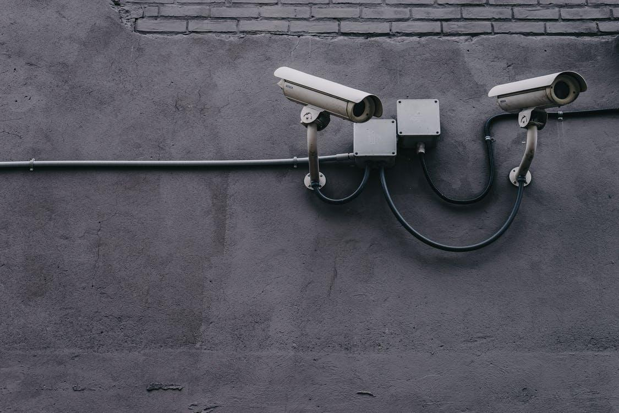
2.2 Resumo das vantagens e desvantagens
2021-1-IT02-KA220-ADU-000035139
Desvantagem: São monitorizados muitos dados sobre o utilizador.
25

Slide 26
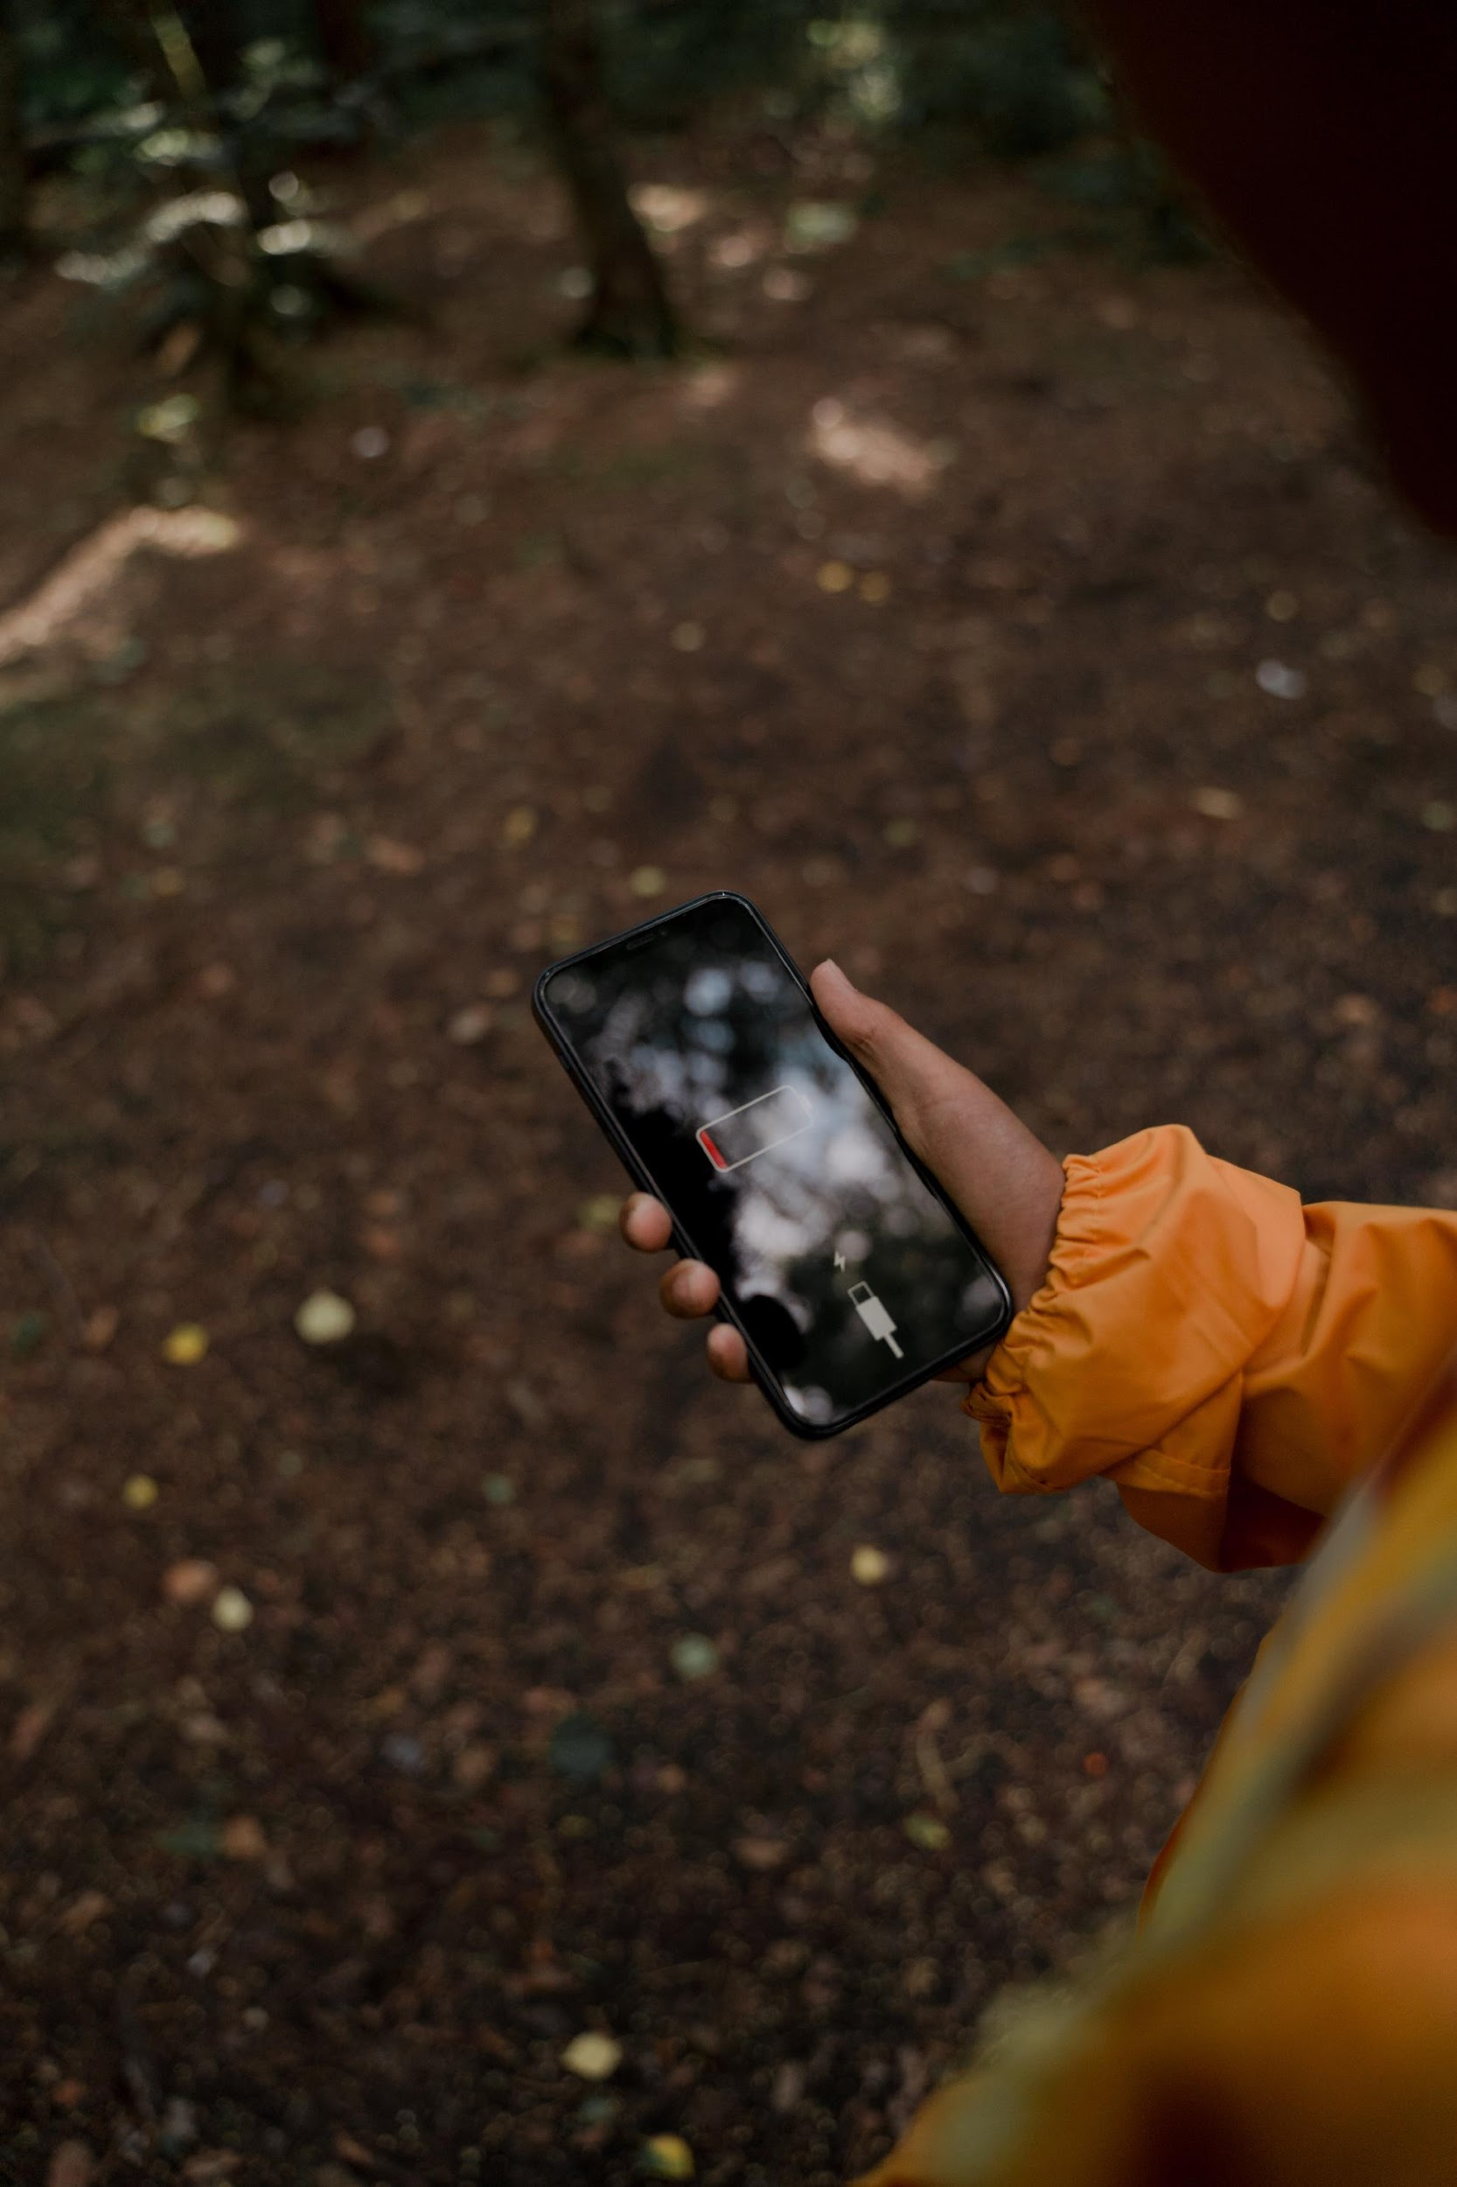
2.2 Resumo das vantagens e desvantagens
2021-1-IT02-KA220-ADU-000035139
Desvantagem: Está dependente da tecnologia.
26

Slide 27
2.2 Resumo das vantagens e desvantagens
2021-1-IT02-KA220-ADU-000035139
Vantagem: São muito cómodos.
27

Slide 28
Project No: 2021-1-DE02-KA220-VET-000030542
Obrigado!
Siga-nos no Facebook!
Project No: 2021-1-IT02-KA220-ADU-000035139

Slide 29
e-pagamento
Lição 3.
Serviços mais populares
Financiado pela União Europeia. No entanto, os pontos de vista e opiniões expressos são da exclusiva responsabilidade do(s) autor(es) e não reflectem necessariamente os da União Europeia ou da Agência de Execução relativa à Educação, ao Audiovisual e à Cultura (EACEA). Nem a União Europeia nem a EACEA podem ser responsabilizadas pelas mesmas.
Developed by Polygonal | Dec, 2022
This project has been funded with the support of the European Commission. This publication reflects the views only of the author and the Commission cannot be held responsible for any use which may be made of the information contained therein.
Project No: 2021-1-IT02-KA220-ADU-000035139

Slide 30
3.1 Quais são os serviços mais populares?
2021-1-IT02-KA220-ADU-000035139
Tarefa Rápida:
Pesquisar na internet os serviços de e-pagamento mais populares
Depois, compare as suas descobertas
Tempo: 5-10 minutos
30

Slide 31
3.1 Quais são os serviços mais populares? – Carteiras Digitais
2021-1-IT02-KA220-ADU-000035139
1. Carteiras digitais (Exemplo: PayPal, Apple pay, Google Wallet)
Uma carteira digital, também conhecida como e-carteira ou carteira móvel, é uma versão digital de uma carteira física que permite aos utilizadores armazenar, gerir e gastar o seu dinheiro eletronicamente. Algumas das carteiras digitais mais populares incluem PayPal, Apple Pay e Google Wallet.
O utilizador cria uma conta que está ligada à sua conta bancária. Quando pretende comprar algo, introduz os dados da sua conta ou utiliza a sua impressão digital para autorizar o pagamento.
31

Slide 32
3.1 PayPal
2021-1-IT02-KA220-ADU-000035139
O PayPal é um pouco diferente do Apple Pay e do Google Pay por algumas razões:
pode transferir dinheiro diretamente para as pessoas
também pode utilizá-lo através de um navegador como o Chrome ou o Edge
pode associá-lo à sua conta bancária em vez de ao seu cartão de débito ou de crédito
32

Slide 33
3.1 PayPal
2021-1-IT02-KA220-ADU-000035139
No entanto, normalmente não pode pagar em lojas através de NFC; tem de digitalizar um código QR do PayPal ou utilizar o Google Pay, que tem de estar ligado à sua conta PayPal
É necessário ter uma conta bancária online configurada para poder utilizar o PayPal
Conselhos práticos:
O PayPal é muito conveniente para pagar online porque é amplamente aceite
Muitas vezes, existe uma opção chamada "PayPal Express checkout", em que não é necessário introduzir o endereço, porque a loja online obtém simplesmente as informações do PayPal
Nota: Na secção 5.1, falaremos sobre como criar uma conta PayPal.
33

Slide 34
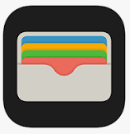
3.1 Apple Pay/ Wallet Apple
2021-1-IT02-KA220-ADU-000035139
A Apple Wallet é uma carteira digital que pode ser utilizada exclusivamente em dispositivos da Apple, como o iPhone ou o Apple Watch
O serviço chama-se Apple Pay e a aplicação onde configura o serviço chama-se Apple Wallet
Só pode utilizar o Apple Pay se associar um cartão de crédito ou de débito à sua Apple Wallet
Pode ser prático no dia a dia para pagar em lojas através de NFC
Nota: Na secção 5.1 falaremos sobre como configurar um Apple Pay.
34

Slide 35
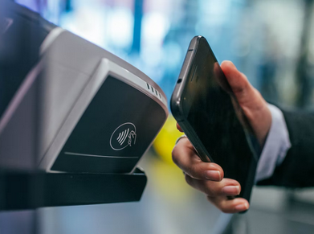
3.1 O que é a NFC?
2021-1-IT02-KA220-ADU-000035139
NFC = Near Field Communication - é uma tecnologia presente nos telemóveis mais recentes que, entre outras coisas, permite pagar sem contacto.
Está disponível em muitas lojas, como supermercados.
Pode reconhecer a disponibilidade através de um sinal semelhante a este ->
Nota: Na secção 5.1, falaremos sobre como utilizar o NFC.
35

Slide 36
3.1 Carteira Google
2021-1-IT02-KA220-ADU-000035139
Funciona basicamente como o Apple Pay/Apple Wallet - apenas com telefones que utilizam o chamado sistema operativo Android = todos os telefones que não são da Apple
O serviço chama-se Google Pay, a aplicação onde se configura o serviço chama-se Google Wallet
Só pode utilizar a Google Wallet se associar um cartão de crédito ou de débito à sua Google Wallet
Pode ser prático no dia a dia para pagar em lojas através de NFC
Nota: Na secção 5.1, falaremos sobre como configurar um Google Pay.
36

Slide 37
3.1 Quais são os serviços mais populares?
2021-1-IT02-KA220-ADU-000035139
2. Banco Online
É necessário ter a sua conta ativa para a banca online. Pode utilizar a aplicação ou o sítio Web do seu banco para efetuar transações.
37

Slide 38
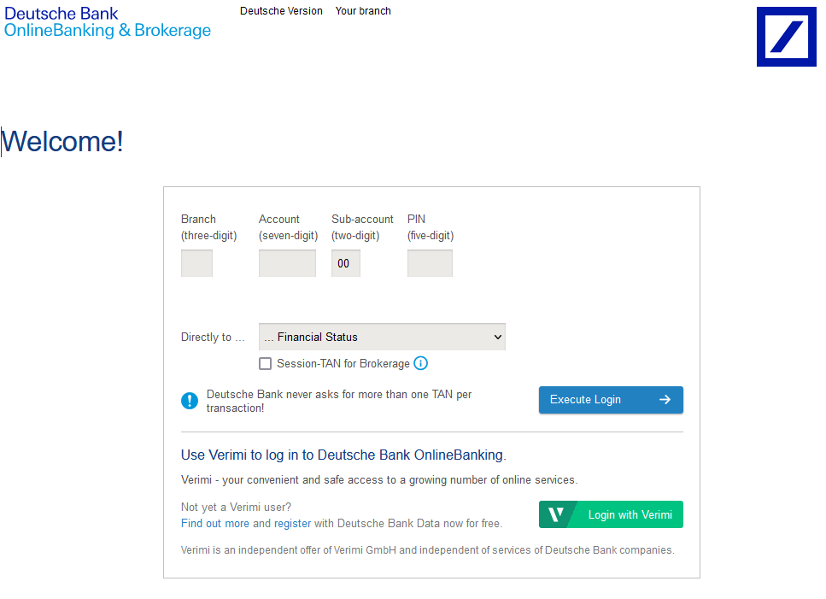
3.1 Quais são os serviços mais populares? - Online-Banking
2021-1-IT02-KA220-ADU-000035139
Exemplo de ecrã de início de sessão
38

Slide 39
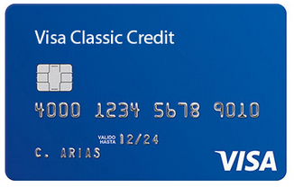
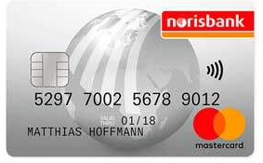
3.1 Quais são os serviços mais populares?
2021-1-IT02-KA220-ADU-000035139
3. Cartão de Crédito
Pode pedir o cartão de crédito ao seu banco ou a outros fornecedores. Permite-lhe pedir dinheiro emprestado ao emissor do cartão até um determinado limite para comprar artigos ou levantar dinheiro.
39

Slide 40
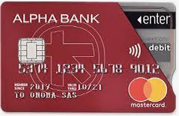
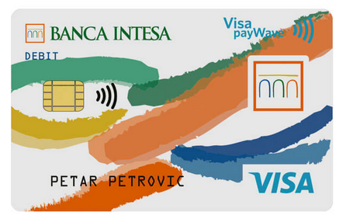
3.1 Quais são os serviços mais populares?
2021-1-IT02-KA220-ADU-000035139
4. Cartão de Débito
Normalmente, é o cartão que se obtém quando se abre uma conta bancária. Os cartões de débito permitem-lhe gastar dinheiro através do levantamento de fundos que depositou no seu banco.
Indica se um cartão suporta pagamentos sem contacto.
40

Slide 41
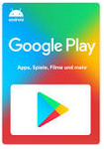
3.1 Quais são os serviços mais populares?
2021-1-IT02-KA220-ADU-000035139
5. Cartões de oferta (Exemplo: Amazon, Netflix, Google Play, Steam)
Pode obter cartões de oferta em muitas lojas. Paga por eles e utiliza-os mais tarde para pagar serviços ou bens online, introduzindo um código que recebe com o cartão de oferta.
41

Slide 42
3.1 Quais são os serviços mais populares?
2021-1-IT02-KA220-ADU-000035139
Existem muitos outros serviços que são populares em toda a Europa. Quer se trate do Amazon Pay (carteira digital) no Chipre, do Girocard (cartão de débito) ou do sofort (banco online) na Alemanha ou do Bancomat Pay (cartão de débito) na Itália. Podem ter nomes diferentes. Mas todos funcionam de forma semelhante.
42

Slide 43
3.2 Qual é o sistema de pagamento ideal para mim?
2021-1-IT02-KA220-ADU-000035139
Tarefa rápida:
Pense nos aspetos a ter em conta ao escolher um método de e-pagamento.
Pergunte a si próprio como quer que seja.
Depois compare as suas conclusões.
Tempo: 5-10 minutos
43

Slide 44
3.2 Qual é o sistema de pagamento ideal para mim?
2021-1-IT02-KA220-ADU-000035139
Ao escolher um sistema de e-pagamento, deve ter em conta os seguintes aspetos fundamentais:
Aceitação: Escolha um que seja amplamente aceite para ter flexibilidade.
Conveniência: Escolha o sistema de pagamento que lhe seja mais acessível e que se sinta mais confortável a utilizar.
Taxas e encargos: Compare as taxas e os encargos das diferentes opções de e-pagamento para escolher a mais económica para as suas necessidades.
Segurança: Escolha um que seja considerado seguro.
44

Slide 45
Project No: 2021-1-DE02-KA220-VET-000030542
Obrigado!
Siga-nos no Facebook!
Project No: 2021-1-IT02-KA220-ADU-000035139

Slide 46
e-pagamento
Lição 4.
Como é que sei que uma loja online é de confiança?
Financiado pela União Europeia. No entanto, os pontos de vista e opiniões expressos são da exclusiva responsabilidade do(s) autor(es) e não reflectem necessariamente os da União Europeia ou da Agência de Execução relativa à Educação, ao Audiovisual e à Cultura (EACEA). Nem a União Europeia nem a EACEA podem ser responsabilizadas pelas mesmas.
Developed by Polygonal | Dec, 2022
This project has been funded with the support of the European Commission. This publication reflects the views only of the author and the Commission cannot be held responsible for any use which may be made of the information contained therein.
Project No: 2021-1-IT02-KA220-ADU-000035139

Slide 47
4. Como é que sei que uma loja online é de confiança?
2021-1-IT02-KA220-ADU-000035139
Debate
Como é que se pode ter a certeza de que uma loja online é de confiança?
Faça um breve debate e depois compare com as informações apresentadas nos slides seguintes.
47

Slide 48
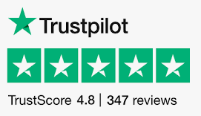
4. Como é que sei que uma loja online é de confiança?
2021-1-IT02-KA220-ADU-000035139
Verificar a reputação da loja
Uma das melhores formas de determinar se uma loja online é de confiança é verificar o que as outras pessoas dizem sobre ela. Para o efeito, pode ler as opiniões e classificações online de outros clientes e verificar as classificações da loja em organizações como a Trustpilot .
48

Slide 49
4. Como é que sei que uma loja online é de confiança?
2021-1-IT02-KA220-ADU-000035139
Considerar as medidas de segurança da loja
Procure sinais de que a loja utiliza encriptação e outras medidas de segurança para proteger as suas informações, como um ícone de cadeado na barra de endereço do seu navegador Web ou a utilização de HTTPS no endereço Web da loja.
49

Slide 50
4. Como é que sei que uma loja online é de confiança?
2021-1-IT02-KA220-ADU-000035139
Pesquisar as políticas de devolução e reembolso da loja
Antes de comprar numa loja online, é importante pesquisar as políticas de devolução e reembolso da loja. Uma loja online de confiança terá políticas claras e justas para proteger os seus direitos enquanto cliente e será transparente quanto a essas políticas antes de efetuar uma compra.
50

Slide 51
4. Como é que sei que uma loja online é de confiança?
2021-1-IT02-KA220-ADU-000035139
Procure uma política de privacidade
Uma loja online de confiança terá uma política de privacidade claramente definida que explica como recolhe, utiliza e protege as suas informações pessoais e financeiras. Esta política deve ser fácil de encontrar e compreender e fornecer-lhe as informações de que necessita para tomar uma decisão informada sobre a possibilidade de efetuar compras na loja online.
51

Slide 52
Project No: 2021-1-DE02-KA220-VET-000030542
Obrigado!
Siga-nos no Facebook!
Project No: 2021-1-IT02-KA220-ADU-000035139

Slide 53
e-pagamento
Como é que eu uso … ?
Financiado pela União Europeia. No entanto, os pontos de vista e opiniões expressos são da exclusiva responsabilidade do(s) autor(es) e não reflectem necessariamente os da União Europeia ou da Agência de Execução relativa à Educação, ao Audiovisual e à Cultura (EACEA). Nem a União Europeia nem a EACEA podem ser responsabilizadas pelas mesmas.
Developed by Polygonal | Dec, 2022
This project has been funded with the support of the European Commission. This publication reflects the views only of the author and the Commission cannot be held responsible for any use which may be made of the information contained therein.
Project No: 2021-1-IT02-KA220-ADU-000035139

Slide 54
5.1 Como posso criar e utilizar uma conta PayPal?
2021-1-IT02-KA220-ADU-000035139
Como configurar o PayPal no seu telemóvel.
iPhone: Se tiver um iPhone, vá para a App Store;
Não é iPhone: Se não tiver um iPhone, vá para a Play Store
Clique no separador de pesquisa e introduza "PayPal" e prima "pesquisar“
Nos resultados, a aplicação PayPal será apresentada com um ícone com o seguinte aspeto
Clique no resultado da pesquisa do PayPal
Clique em "instalar“
Depois de instalada, abra o PayPal clicando no ícone da aplicação
Clique em "Registar" e preencha todas as informações necessárias.
54

Slide 55
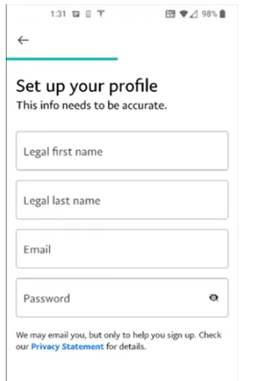
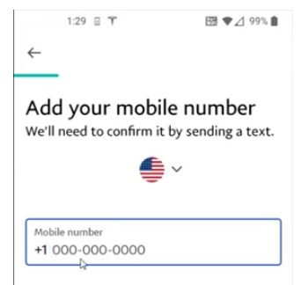
5.1 Como posso criar e utilizar uma conta PayPal?
2021-1-IT02-KA220-ADU-000035139
10. Configure o seu perfil e clique em Seguinte:
9. Adicione o seu número de telefone e clique em Seguinte:
55

Slide 56
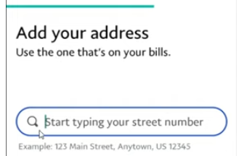
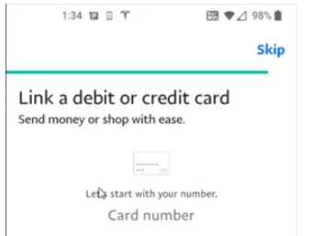
5.1 Como posso criar e utilizar uma conta PayPal?
2021-1-IT02-KA220-ADU-000035139
11. Agora adicione o seu endereço e depois concorde e crie uma conta:
12. Poderá ser-lhe pedido que associe um cartão de débito ou de crédito, o que pode fazer ou não:
56

Slide 57
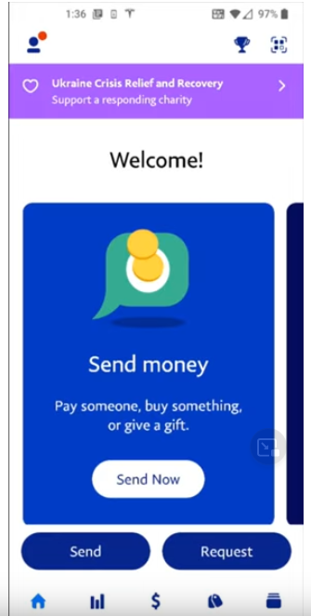
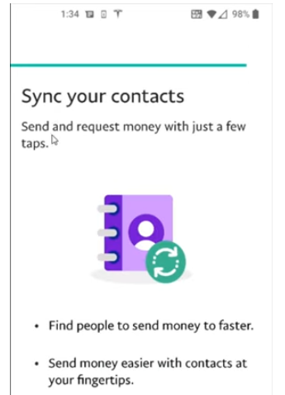
5.1 Como posso criar e utilizar uma conta PayPal?
2021-1-IT02-KA220-ADU-000035139
13. Ser-lhe-á agora pedido que sincronize os seus contactos (recomendamos que ignore):
14. Aparece agora o ecrã inicial.
Para associar uma conta bancária ou um cartão de crédito/débito, clique em
57

Slide 58
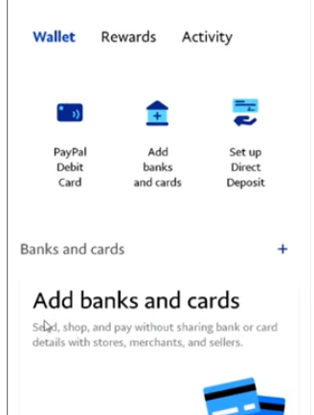
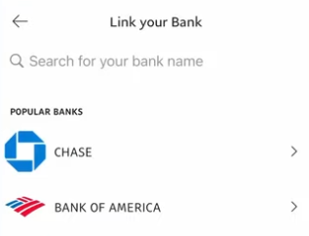
5.1 Como posso criar e utilizar uma conta PayPal?
2021-1-IT02-KA220-ADU-000035139
16. Para associar uma conta bancária, clique em "adicionar bancos e cartões" e depois em "Bancos".
Em seguida, aparece este ecrã onde tem de introduzir o nome do seu banco e selecioná-lo:
15. Clicar no ícone leva-o até aqui:
58

Slide 59
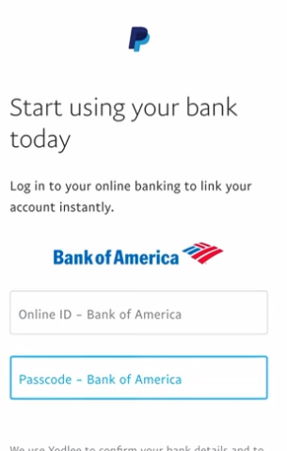
5.1 Como posso criar e utilizar uma conta PayPal?
2021-1-IT02-KA220-ADU-000035139
17. Ser-lhe-á agora pedido que introduza as credenciais da sua conta bancária online:
18. O processo após esta etapa pode variar de banco para banco/país para país. Provavelmente, ser-lhe-á pedido que introduza um PIN que foi enviado para a sua aplicação bancária. Depois de o ter introduzido, o PayPal irá verificar com o seu banco se o código está correto. Se for esse o caso, será apresentado um resumo onde pode selecionar a conta que pretende ligar à sua conta PayPal.
59

Slide 60
5.1 Como é que faço uma compra utilizando o PayPal?
2021-1-IT02-KA220-ADU-000035139
Navegue no sítio Web e encontre o artigo que pretende comprar.
Adicione o artigo ao seu carrinho de compras e avance para o checkout.
Na página de pagamento, seleccione PayPal como método de pagamento.
Será redirecionado para o site do PayPal, onde lhe será pedido que inicie sessão na sua conta PayPal.
Inicie sessão na sua conta PayPal e reveja os detalhes do pagamento, como o montante e o endereço de envio.
Confirme o pagamento clicando no botão "Pagar".
Assim que o pagamento for processado, será redireccionado para o site e receberá um e-mail de confirmação do PayPal indicando que o pagamento foi bem sucedido.
Nota: Os passos exatos podem variar ligeiramente, dependendo do site que está a utilizar e das definições específicas da sua conta PayPal.
60

Slide 61
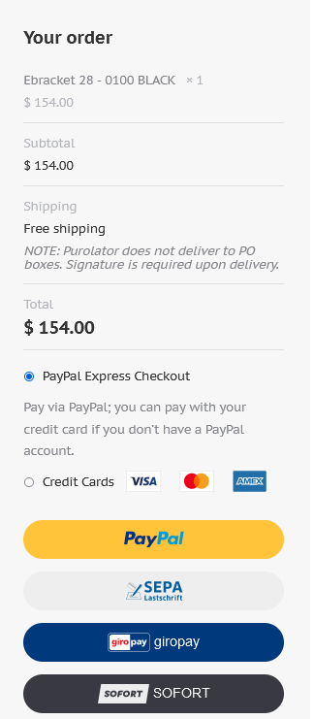
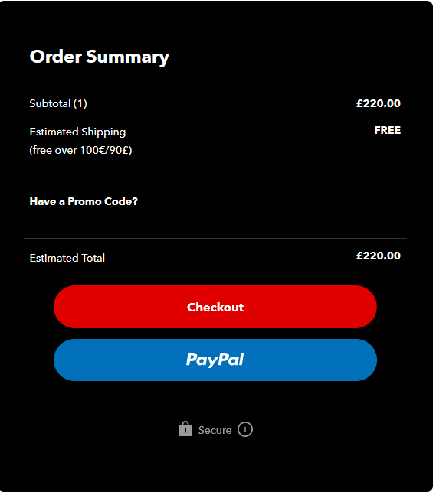
5.1 Exemplos para compra com PayPal
2021-1-IT02-KA220-ADU-000035139
Exemplo de como poderiam ser os checkouts com PayPal:
61

Slide 62
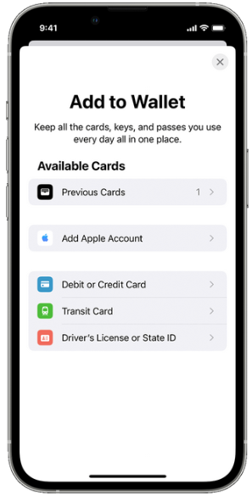
5.1 Como posso configurar o Apple Pay?
2021-1-IT02-KA220-ADU-000035139
Abra a aplicação Wallet - o ícone tem o seguinte aspeto
Na aplicação Wallet, toque no botão
Toque em Cartão de débito ou de crédito para adicionar um novo cartão
Toque em Continuar
Siga os passos apresentados no ecrã para adicionar um novo cartão.
Verifique as suas informações junto do seu banco ou entidade emissora do cartão. Poderão pedir-lhe que forneça mais informações ou que descarregue uma aplicação antes de aprovarem o cartão para utilização com o Apple Pay.
Se tiver um Apple Watch emparelhado, tem a opção de também adicionar o cartão ao relógio.
62

Slide 63
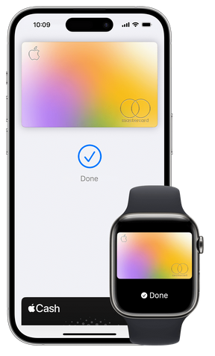
5.1 Como é que utilizo NFC com o Apple Pay?
2021-1-IT02-KA220-ADU-000035139
Sempre que vir estes símbolos, pode pagar com o Apple Pay.
Pagar com o iPhone
Para utilizer o seu cartão predefinido:
Se o iPhone tiver o Face ID, faça duplo clique no botão lateral. Se solicitado, autentique-se com o Face ID ou introduza o seu código de acesso para abrir a Apple Wallet.
Se o iPhone tiver o Touch ID, clique duas vezes no botão Início.
Para utilizar um cartão diferente, toque no cartão predefinido para ver os outros cartões. Toque num novo cartão e proceda à autenticação.
Mantenha a parte superior do iPhone perto do leitor sem contacto até que a opção “Concluído” e uma marca de verificação apareçam no ecrã.
63

Slide 64
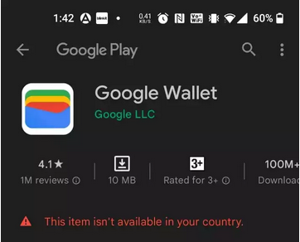
5.1 Como é que configuro a Google Wallet?
2021-1-IT02-KA220-ADU-000035139
Importante: A aplicação Google Pay é agora a aplicação Google Wallet. Se já tem a aplicação Google Pay, não tem de transferir nada de novo. Da próxima vez que abrir a aplicação Google Pay, esta poderá aparecer como Google Wallet ou ser-lhe-á pedido que vá à Play Store e atualize a aplicação. Após a atualização, a aplicação aparecerá como Google Wallet.
Antes de começar: Certifique-se de que a sua versão do Android está atualizada, caso contrário poderá não funcionar.
Aceda a no seu telemóvel.
Escreva "Google Wallet" na barra de pesquisa e prima o botão de pesquisa.
Em seguida, clique em Google Wallet.
Em seguida, prima o botão “instalar”.
64

Slide 65
5.1 Como é que configuro a Google Wallet?
2021-1-IT02-KA220-ADU-000035139
5. Quando a Google Wallet estiver instalada, abra-a.
6. Siga as instruções de configuração.
Se for novo na Google Wallet, ser-lhe-á pedido que adicione um cartão na primeira vez que abrir a aplicação. Pode utilizar a câmara para digitalizar um cartão de débito ou de crédito ou introduzir os dados manualmente.
Se já tiver adicionado cartões, bilhetes ou passes à sua carteira, estes deverão aparecer na sua Google Wallet.
Poderá ser-lhe pedido que configure um bloqueio de ecrã no seu dispositivo Android.
7. Para efetuar pagamentos sem contacto, certifique-se de que o seu telemóvel tem:
- NFC,
- NFC está ativo
- O Google Pay está definido como a aplicação de pagamento predefinida -> instruções no slide seguinte
65

Slide 66
5.1 Definir ou alterar o seu método de pagamento predefinido
2021-1-IT02-KA220-ADU-000035139
Encontrar o seu método de pagamento predefinido
Abra a aplicação Google Wallet
Na parte superior, nos seus métodos de pagamento, passe o dedo da margem direita do ecrã para a esquerda até chegar ao último.
Toque em Editar pedido de cartão.
O seu método predefinido tem um símbolo de “sem contacto”.
Alterar o seu método de pagamento predefinido
Abra a aplicação Google Wallet.
Na parte superior, no seu cartão, deslize a partir da margem direita do ecrã até encontrar o cartão que pretende utilizar como predefinição.
Toque no cartão.
Na parte inferior, toque em Detalhes > Tornar predefinido para tocar para pagar.
66

Slide 67
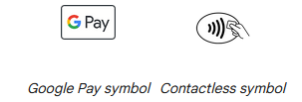
5.1 Como posso pagar numa loja utilizando a Google Wallet?
2021-1-IT02-KA220-ADU-000035139
Sempre que vir estes símbolos, pode pagar com a Google Wallet.
Passo 1: Desbloquear o telemóvel
Ligue o ecrã e, em seguida, desbloqueie o telemóvel. Não é necessário abrir a aplicação Google Wallet.
Sugestão: na maioria dos países ou regiões, as transações mais pequenas não requerem o desbloqueio do telemóvel.
Passo 2: Mantenha a parte de trás do seu telemóvel junto ao leitor de pagamentos durante alguns segundos
Quando terminar de pagar, aparece uma marca de verificação azul no ecrã.
67

Slide 68
5.1 Como posso pagar numa loja utilizando a Google Wallet?
2021-1-IT02-KA220-ADU-000035139
Resolução de problemas:
Se a marca de verificação não aparecer no ecrã:
Tente segurar o telemóvel de uma forma diferente. A antena NFC pode estar perto da parte superior ou inferior do dispositivo.
Segure o telemóvel mais perto do leitor de pagamentos.
Mantenha o telemóvel junto ao leitor de pagamentos durante mais alguns segundos.
Se houver uma marca de verificação mas o caixa disser que o pagamento não funcionou:
Verifique novamente se a loja aceita pagamentos móveis.
Contacte o seu banco. Pode haver um problema com o seu cartão e o banco pode ter recusado a transação. Se a transação for recusada, não será cobrado.
68

Slide 69
5.1 Como posso pagar numa loja utilizando a Google Wallet?
2021-1-IT02-KA220-ADU-000035139
Sempre que vir estes símbolos, pode pagar com a Google Wallet.
Passo 3:Se lhe for pedido, siga as instruções no ecrã
Algumas lojas pedem um PIN ou uma assinatura. Se lhe for pedido, siga os passos apresentados no ecrã.
Cartões de Débito: Introduza o PIN que definiu com o seu banco. Este PIN é diferente daquele que utiliza para desbloquear o dispositivo.
Cartões de Crédito: Para transacções maiores, assine o recibo ou a caixa de assinatura no ecrã.
69

Slide 70
5.1 Como posso configurar a Banca Online?
2021-1-IT02-KA220-ADU-000035139
Exemplo de ecrã de início de sessão:
70

Slide 71
5.1 Como posso configurar a Banca Online?
2021-1-IT02-KA220-ADU-000035139
Localize a secção de banca online no website do seu banco ou visite a sua agência local para discutir as opções de configuração da banca online.
Siga as instruções para se inscrever no serviço bancário online, normalmente fornecendo informações pessoais, como o seu nome, morada e número de conta.
Por vezes, é necessário definir um nome de utilizador e uma palavra-passe.
Confirme a sua inscrição seguindo todas as instruções adicionais fornecidas pelo banco, como confirmar o seu endereço de e-mail ou responder a perguntas de segurança.
71

Slide 72
5.1 Como posso configurar a Banca Online?
2021-1-IT02-KA220-ADU-000035139
Inicie sessão na sua conta bancária online e verifique se todas as informações da sua conta estão corretas. Pode iniciar sessão através de um navegador como o Google Chrome ou descarregar a aplicação do seu banco a partir da loja de aplicações, se tiver um iPhone, ou da Play Store, se não tiver um iPhone.
Familiarize-se com as funcionalidades da sua conta bancária online, como a visualização de saldos, transações e faturas, e a realização de transferências e pagamentos.
Configure quaisquer medidas de segurança adicionais oferecidas pelo banco, como a autenticação de dois fatores, para proteger a sua conta.
72

Slide 73
5.1 Como é que transfiro dinheiro utilizando a Banca Online?
2021-1-IT02-KA220-ADU-000035139
Inicie sessão na sua conta bancária online.
Uma vez iniciada a sessão, procure a secção "Pagar contas" ou "Pagamentos". É aqui que pode iniciar um pagamento.
Escolha a opção "Adicionar destinatário" ou "Adicionar faturador". Aqui, terá de fornecer o nome da pessoa ou empresa a quem vai pagar, o número da conta ou o código de faturação e quaisquer outras informações necessárias. Normalmente, este é um processo único e não precisará de o fazer novamente para futuros pagamentos a este beneficiário, uma vez que o banco guardará esta informação.
Introduza o montante que pretende pagar e selecione a conta da qual os fundos serão retirados.
Selecione a data em que pretende que o pagamento seja efetuado. Alguns bancos podem oferecer a opção de agendar pagamentos recorrentes.
73

Slide 74
5.1 Como é que transfiro dinheiro utilizando a Banca Online?
2021-1-IT02-KA220-ADU-000035139
Reveja os detalhes do pagamento para se certificar de que tudo está correto e, em seguida, clique em "Submeter" ou "Confirmar".
Poderá ser-lhe pedido que forneça uma autenticação adicional, como uma palavra-passe de uso único ou uma confirmação através de uma aplicação móvel, para verificar a transação.
Quando o pagamento for iniciado, deverá receber uma mensagem de confirmação ou um recibo.
E pronto! A banca online torna o pagamento de faturas rápido e conveniente, e pode fazê-lo a partir do conforto da sua própria casa ou escritório. Lembre-se apenas de verificar todos os dados antes de efetuar o pagamento para evitar erros ou atrasos.
74

Slide 75
Project No: 2021-1-DE02-KA220-VET-000030542
Obrigado!
Siga-nos no Facebook!
Project No: 2021-1-IT02-KA220-ADU-000035139
This project has been funded with the support of the European Commission. This publication reflects the views only of the author and the Commission cannot be held responsible for any use which may be made of the information contained therein.

